Slide 1
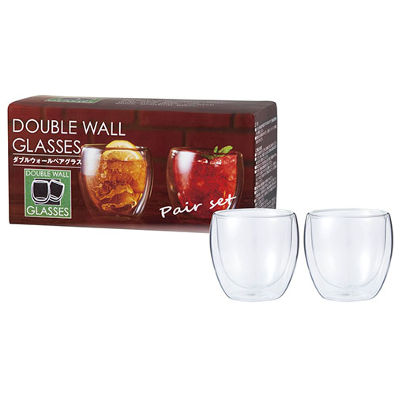
【提案書】
ダブルウォールペアグラス
特徴
まるでドリンクが宙に浮いているように見えるデザインが見た目にも面白いダブルウォールペアグラスです。耐熱ガラスを使用していますので、ホットドリンクを入れるのも可能です。
納期
納期スペース
仕様
素材：耐熱ガラス(ほうけい酸ガラス)
サイズ：口径7.5cm 高さ8.4cm
包装：化粧箱入り
備考：満水容量/約230ml
お見積
お見積りスペース

